Slide 1
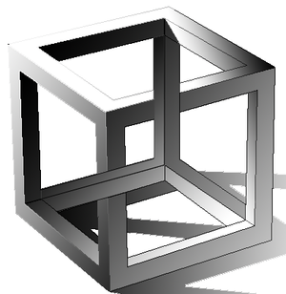
Paradoxes?
Wikipedia
Opinion contraire aux vues communément admises.
Être, chose ou fait qui paraissent défier la règle admise parce qu’ils présentent des aspects contradictoires.

Slide 2
Les pourcentages… un marécage
Dans notre établissement, les étudiantes réussissent moins bien que les étudiants. Nous avons deux cours, A et B, dont voici les résultats
Cours A |  |  |  | Cours B
 | Effectif | Reçus | % |  | Effectif | Reçus | %
Femmes | 142 | 56 | 39,4 | Femmes | 347 | 274 | 79
Hommes | 54 | 22 | 40,7 | Hommes | 109 | 87 | 79,8
Le taux de réussite des femmes est 330/489 soit 67,5%, celui des hommes 109/163 soit 66,9%

Slide 3
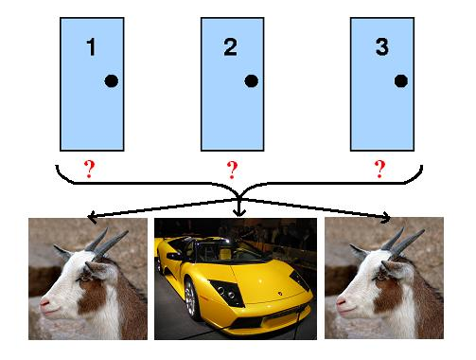
Le jeu de Monty Hall
… à l’origine le paradoxe des boîtes de Bertrand
Trois boîtes contiennent l’une deux pièces d’or, la deuxième une pièce d’or et une pièce d’argent, la troisième deux pièces d’argent. Vous choisissez une boîte et une pièce. Si cette pièce est en or, vous pouvez parier sur le métal dont est faite l’autre pièce contenue dans cette boîte. Quel pari faites-vous?

Slide 4
Où on se trompe de calcul
Jouons à la marchande
Deux fermières vendent des pommes au marché le samedi. Chacune des deux a 30 kg de pommes à vendre. La première les vend 5€ les 2 kg, la seconde 5€ les 3 kg. Tout est vendu. Le dimanche, elles s’associent pour aller plus vite et vendent leurs 60 kg de pommes 10€ les 5 kg. Au lieu des 125€ attendus, elles ne récupèrent que 120 €...
2. Un classique de comptoir
Trois amis prennent un café. L’addition se monte à 30€ (les croissants…). Le cafetier leur fait une remise de 5€ ; chacun prend un euro et on donne 2€ au serveur. Ils ont donc payé 3x9=27€, plus 2 au serveur. Cela fait 29…

Slide 5
Jongler avec des nombres
Que dire de $1−1+1−1+…−1+1−…$?
Si c’est un nombre, disons $S$, alors on a :
$$S=\left(1−1\right)+\left(1−1\right)+…+\left(1−1\right)+…=0$$
Mais aussi $S=1+\left(−1+1\right)+\left(−1+1\right)+…+\left(−1+1\right)+…=1$
Ou encore $S=1−\left(1−1+1−1+…\right)$ et de $S=1−S$ vient $S=\frac{1}{2}$
2. Comment expliquer
$1+2+3+4+…=−\frac{1}{12}$?

Slide 6
Le calcul de Srinivasa RAMANUJAN
Dans une lettre adressée à G.-H. HARDY, un jeune Indien propose quelques formules : « Un seul coup d'œil sur ces formules était suffisant pour se rendre compte qu'elles ne pouvaient être pensées que par un mathématicien de tout premier rang. Elles devaient être vraies, parce que personne n'eût pu avoir l'idée de les concevoir fausses. »
Plus tard, installé au Royaume-Uni, Ramanujan propose l’égalité :
𝟏 + 𝟐 + 𝟑 + 𝟒 + 𝟓 + 𝟔 + ⋯ = − 𝟏 /𝟏𝟐 .
L’idée lui vient du fait que ${\left(1+x\right)}^{2}\left(1−2x\right)=1−3x^{2}−2x^{3}$
$${\left(1+x\right)}^{2}\left(1−2x+3x²\right)=1+4x^{3}+3x^{4}$$
${\left(1+x\right)}^{2}\left(1−2x+3x^{2}−4x^{3}\right)=1−5x^{4}−4x^{5}$ et que « donc »
$$1−2x+3x^{2}−4x^{3}+5x^{4}−…=\frac{1}{{\left(1+x\right)}^{2}}+…termes lointains$$
De là on retrouve le résultat annoncé en prenant $x=1$ et en recombinant.

Slide 7
Cela aurait pu être un théorème…
Il semble bien que le nombre de sommets, S, le nombre d’arêtes, a, et le nombre de faces f d’un polyèdre soient liés par la relation $S−a+f=2.$ On attribue cette formule à Euler, mais on l’a retrouvée dans les papiers de Descartes.
Tétraèdre | Prisme à base pentagonale | Pyramide à base hexagonale | Antiprisme à base carrée | Octaèdre régulier
4 sommets | 10 sommets | 7 sommets | 8 sommets | 6 sommets
6 arêtes | 15 arêtes | 12 arêtes | 16 arêtes | 12 arêtes
4 faces | 7 faces | 7 faces | 10 faces | 8 faces
S –a + f =2 | S –a + f =2 | S –a + f =2 | S –a + f =2 | S –a + f =2

Slide 8
Mais voilà…
Deux tétraèdres | Prisme creusé | Deux tétraèdres | Cadre à bord prismatique
7 sommets | 16 sommets | 6 sommets | 12 sommets
12 arêtes | 24 arêtes | 11 arêtes | 24 arêtes
6 faces | 11 faces | 8 faces | 12 faces
S –a + f =1 | S –a + f =3 | S –a + f =3 | S –a + f =0

Slide 9
Ce sera une définition
La formule d’Euler (devenue formule d’Euler-Descartes) n’est vraie que pour certains polyèdres. Inutile de chercher à écarter des « cas particuliers », les exemples précédents suggèrent qu’on peut obtenir tout entier positif ou négatif comme somme s – a + f …
Certains auteurs parlent de « polyèdres eulériens » (ceux qui vérifient la formule…) ou « de genre 0 ».

Slide 10
La démonstration de Cauchy (1)
Un polyèdre étant donné, on l’aplatit par déformation continue sur le plan d’une face. On obtient un polygone découpé en régions polygonales correspondant aux anciennes faces. Une face a été perdue dans le processus : on considère qu’elle correspond à la partie du plan restante. Les termes sommets, arêtes, faces s’appliquent à présent à des objets du plan, mais la somme s – a + f demeure.
Dans cet exemple, un cube a été « ouvert » par une face, les six autres étant transformées en quadrilatères adjacents

Slide 11
La démonstration de Cauchy (2)
Chacune des « faces » - sauf la face qui occupe le reste du plan - est découpée en triangles. On ajoute autant de faces que d’arêtes, la somme s – a + f demeure.
Tout polygone peut être décomposé en triangles : partant d’un sommet, on choisit en tournant le premier sommet et le second, puis le second et le troisième, etc.
Si on supprime le côté d’un triangle qui est sa frontière avec l’extérieur, on enlève une face et une arête…

Slide 12
La démonstration de Cauchy (3)
Si on supprime un triangle dont deux côtés constituent la frontière avec l’extérieur, on ôte un sommet, deux arêtes et une face : la somme s – a + f demeure
Et à la fin, que reste-t-il? Un seul triangle : 3 sommets, 3 arêtes, et … une face? Non, deux, il faut compter le grand domaine extérieur pour une face et 3 – 3 + 2 = 2. C’est gagné.
On a supprimé deux triangles dont la frontière avec l’extérieur suivait un seul côté. On regarde ce qui se passe si on en supprime un dont deux côtés sont sur la frontière.

Slide 13
Choisir son espace probabilisé
« Le » paradoxe de J. Bertrand (1822 – 1900)
Les cordes de longueur supérieure à la longueur du côté du triangle équilatéral occupent un angle de 60° sur les 180° possibles… $P=1/3$ | Les cordes de longueur supérieure à BC (et à B’C’) coupent le diamètre du cercle sur la moitié de sa longueur… $P=1/2$ | Toute corde est déterminée par son milieu. Celui de celles dont la longueur est supérieure au côté est un point du disque de rayon moitié du cercle initial… $P=1/4$

Slide 14
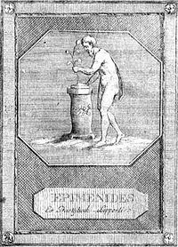
L’interdit de l’autoréférence
Les paradoxes du type « menteur » (Epiménide) ont leur source dans l’autoréférence.
Le paradoxe du barbier: « Le suis barbier et je peux me vanter de raser tous les hommes du village qui ne se rasent pas eux-mêmes. Mais alors, qui me rase? » illustre l’interdit pour les affirmations mathématiques de porter sur elles-mêmes.
Expression mathématique correspondante :
il n’existe pas de surjection de $X$dans $𝒫\left(X\right)$

Slide 15
Le catalogue des catalogues qui ne se référencent pas eux-mêmes
Soit $X$ un ensemble et $f$une application de $X$dans $𝒫\left(X\right)$, ensemble des parties de $X.$
Par exemple l’application de $N$ dans $𝒫\left(N\right)$ qui à tout entier naturel $n$ associe la paire $\left\{n, n+1\right\}$ est une telle application. Elle n’est évidemment pas surjective, les parties de $N$ qui n’ont pas deux éléments, entre autres, n’ont pas d’antécédent.
Est-il possible qu’une telle application soit surjective ?
Considérons l’ensemble $E=\left\{x∈X;x∉f\left(x\right)\right\}$
Existe-t-il un élément $y$de $X$ dont l’image soit $E$ ?
Si oui, alors ou bien $y∉E$ et par définition, $y$ n’appartenant pas à son image appartient à $E,$ ou bien $y∈E$ ce qui signifie que $y$ appartient à son image et donc n’appartient pas à $E.$
C O N T R A D I C T I O N

Slide 16
« Les maths, c’est du français! »
Supposons que chaque nombre entier puisse être défini par une phrase rédigée en français. On peut alors considérer l’ensemble des entiers qui ne peuvent pas être définis en moins de vingt mots. Cet ensemble d’entiers admet un plus petit élément. Ce nombre est alors : le plus petit entier qui ne peut être défini en moins de vingt mots. Seulement voilà, la phrase qui le définit ne compte que quatorze mots. Paradoxe dit de Berry, publié par Bertrand Russell (1872 – 1970)
« Ils [certains logiciens] ont eux-mêmes tendu le piège dans lequel ils se sont amusés à tomber, et même ils ont été obligés de bien faire attention pour ne pas tomber à côté du piège » Henri POINCARÉ

Slide 17
Le paradoxe de Jules Richard (1862 – 1956)
Dans une correspondance à la Revue générale des sciences (1905), Jules Richard, professeur au lycée de Dijon, montre – ici en utilisant un procédé diagonal – que les langues sont impropres à un usage mathématique

Slide 18
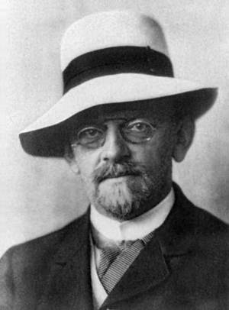
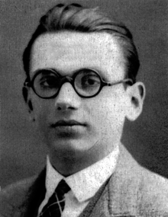
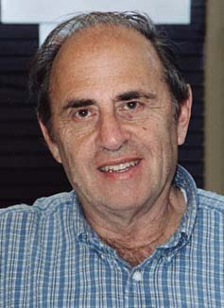
« Wir müssen wissen,wir werden wissen » David Hilbert, 1930
Über formal unentscheidbare Sätze
der Principia Mathematica
und verwandter Systeme
Titre du mémoire
de Kurt Gödel, 1931
Indécidabilité de l’hypothèse du continu
Paul Cohen, 1963

